Slide 1
Көкшетау қаласының Мемлекеттік архивті «Рухани жаңғыру» бағдарламасын жүзеге асыруы
Кокшетау қ.
2021 жыл

Slide 2
2017 жылдың 12 сәуірінде «Рухани жаңғыру» бағдарламасы Қазақстан Республикасының Тұңғыш Президенті Нұрсұлтан Әбішұлы Назарбаевтың жарияланған «Болашаққа көзқарас: қоғамдық сананы жаңғырту» мақаласының ережелері негізінде жасалды. Онда ұлттың жаңа тарихи кезеңдегі басты мақсаты көрсетілген: рухани және мәдени құндылықтарды сақтау және арттыру

Slide 3
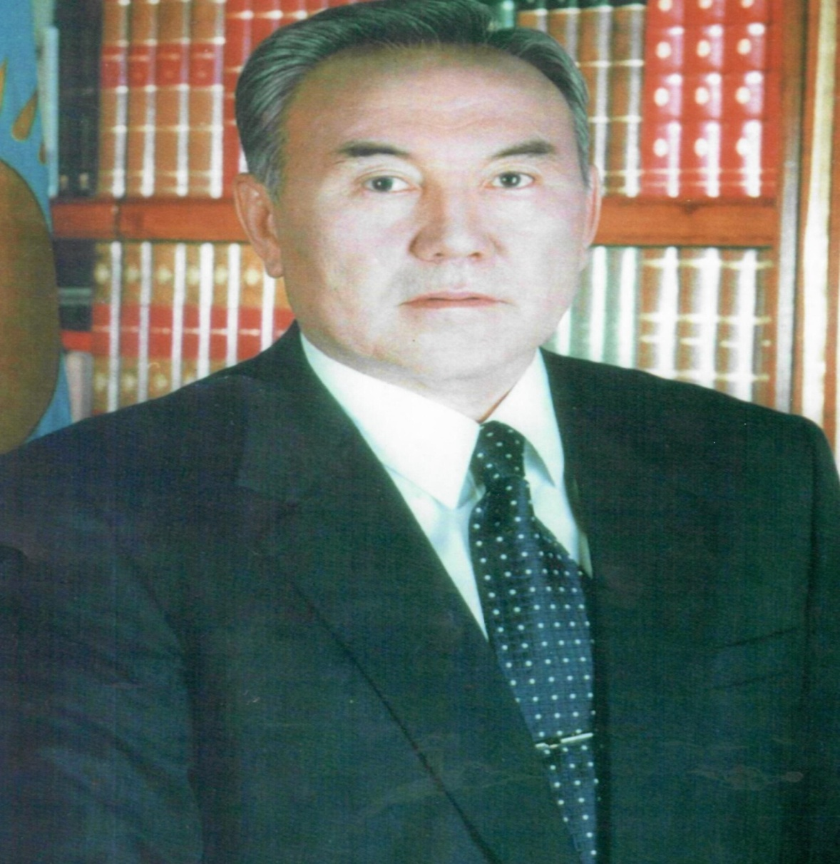
«Біз бастаған ауқымды қайта құрулар қоғамдық сананың озық модернизациясымен қатар жүруі керек деп сенемін. Бұл тек саяси және экономикалық модернизацияны толықтырып қана қоймайды - олардың өзегі болады ».
Н. Ә. Назарбаев, «Болашаққа көзқарас: қоғамдық сананы жаңғырту»

Slide 4
Жаһанданудың барлық заманауи тәуекелдері мен сын-қатерлерін ескере отырып, қазақстандықтардың рухани құндылықтарын жаңғыртуға бағытталған «Рухани жаңғыру» бағдарламасы Қазақстанның әлемдегі бәсекеге қабілеттілігін арттыруға, ұлттық бірегейлікті сақтауға, білімді кеңінен насихаттауға арналған, азаматтардың санасының ашықтығы. Бұл қасиеттер заманауи қазақстандықтың басты бағдары болуы керек.
Қоғамдық сананы жаңғырту бағдарламасы қоғамды шоғырландыруға, зиялы қауымды, жастарды, халықтың барлық қабаттарының өкілдерін Мемлекет басшысы жариялаған идеялардың айналасына біріктіруге мүмкіндік береді. Модернизацияның барлық бағыттарын іске асыру қоғамның қажеттіліктерін ескере отырып, ғылыми-сарапшылық қоғамдастықтың, азаматтық қоғам өкілдері мен жастардың белсенді араласуымен жүзеге асырылады.

Slide 5
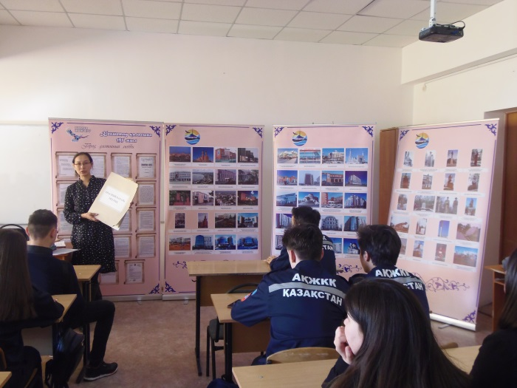
«Рухани Жаңғыру» бағдарламасы аясында Көкшетау қаласының мемлекеттік архиві архив құжаттарын кеңінен насихаттау және жастар мен жасөспірімдер арасында туған жерге деген патриотизмді қалыптастыру бойынша жұмыстар жүргізуде.

Slide 6
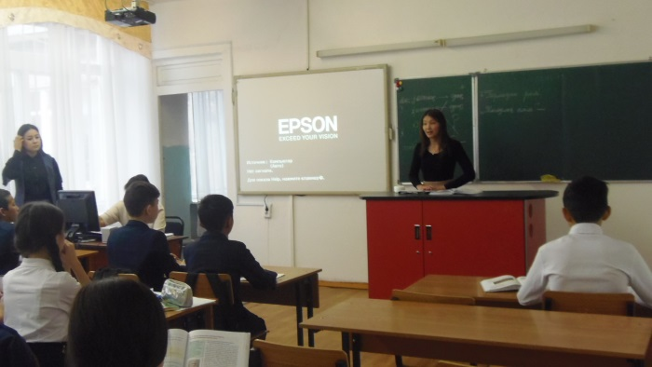
Архив қызметкерлерімен деректі фотокөрмелер, сабақтар, дәрістер, экскурсиялар мен семинарлар ұйымдастырылуда.

Slide 7
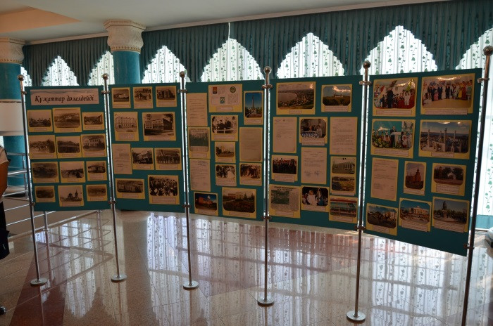

Slide 8
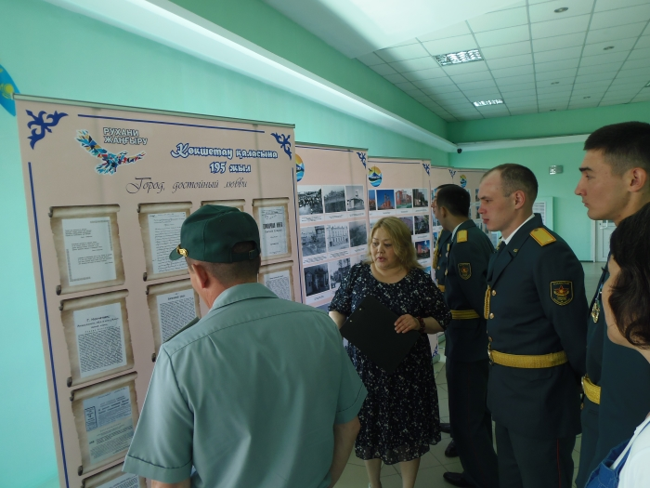

Slide 9
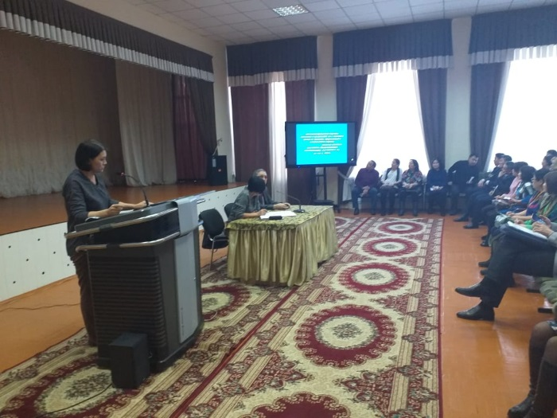

Slide 10
Көкшетау қаласының мемлекеттік архиві «Рухани Жаңғыру» бағдарламасы аясында екі кітап шығарды.
Солардың бірі - Е.Н. Әуелбековтің 90 жылдығына орайластырылған «Еркін Әуелбеков өмірінің парақтарынан» өмірбаяндық жинақ.

Slide 11
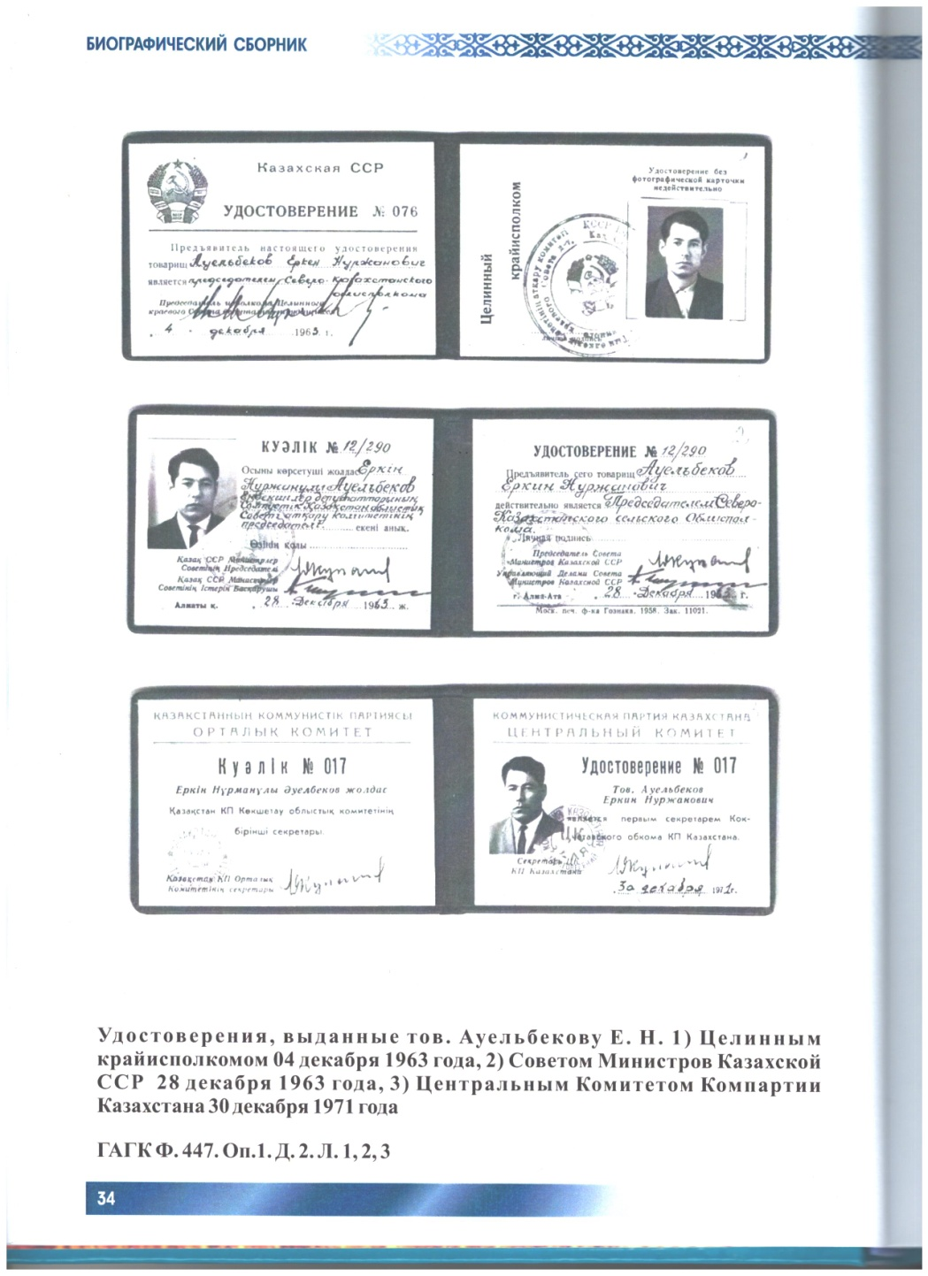
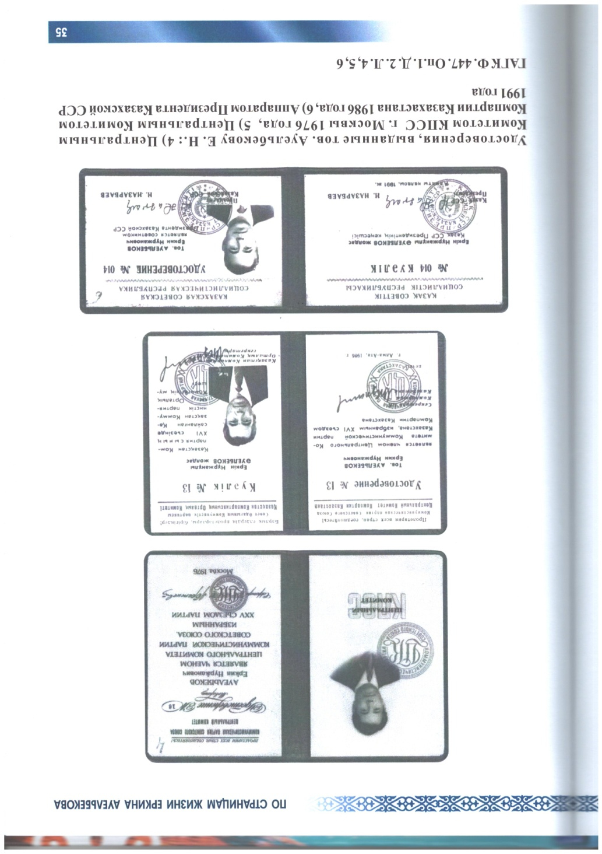

Slide 12
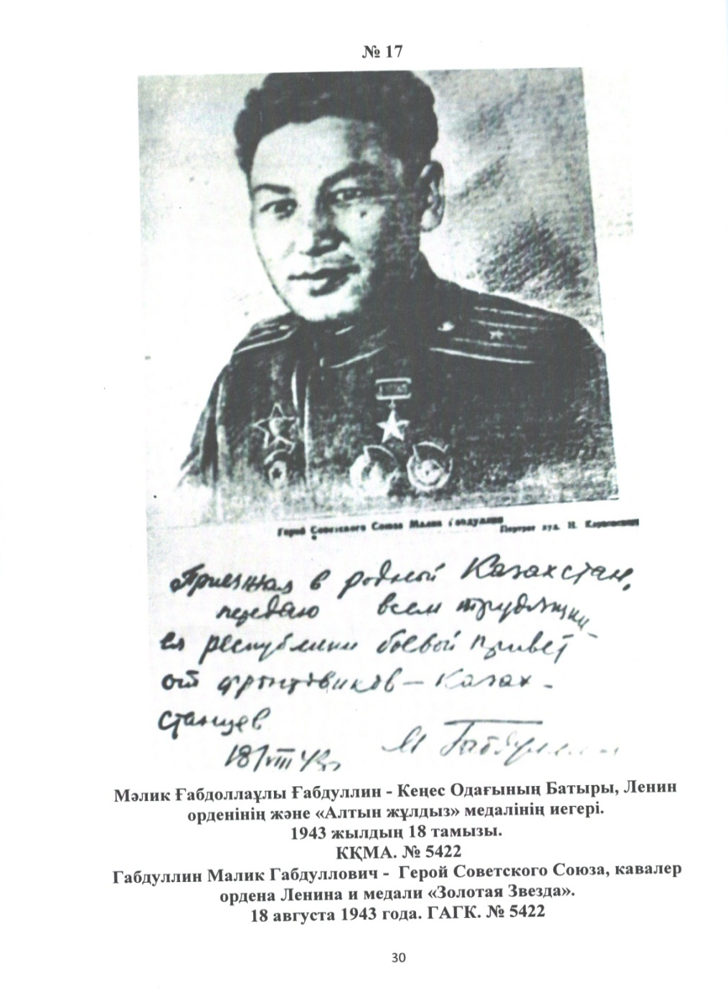
Екінші кітап - Ұлы Отан соғысындағы Жеңістің 75 жылдығына арналған архивтік құжаттар жинағы «Көкшетау облысы. Тарих құжаттарда” 1941-1998 жж

Slide 13
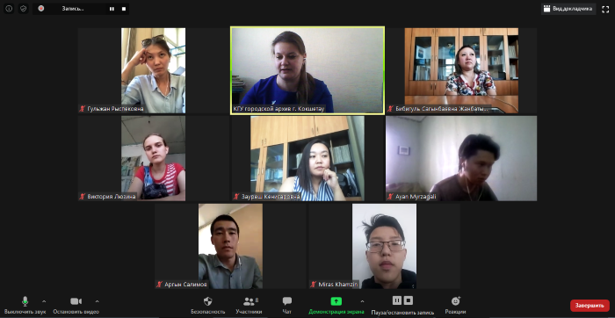
Пандемияға байланысты карантиндік шектеулер болған күндері архив қызметкерлері онлайн режимінде іс-шаралар өткізеді.
Zoom платформасында онлайн бейнеконференция режимінде «Тәуелсіздіктің мақтаныш нышандары» сабақ-дәрісі.

Slide 14
Слайд-презентациялар мен бейнежазбалар түріндегі фотоқұжаттық көрмелер Мемлекеттік архивтің ресми сайтында, Facebook және Instagram парақшаларында, сондай-ақ YouTube каналында орналастырылған.

Slide 20
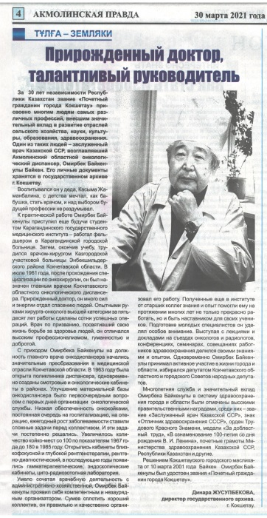
Көкшетау қаласының мемлекеттік архивінде сақталған құжаттарға сәйкес, Құрметті азаматтар туралы мақалалар, қаламыздың маңызды оқиғалары және басқа көптеген нәрселер республикалық, облыстық және қалалық маңызы бар газеттерде жарияланған.

Slide 21
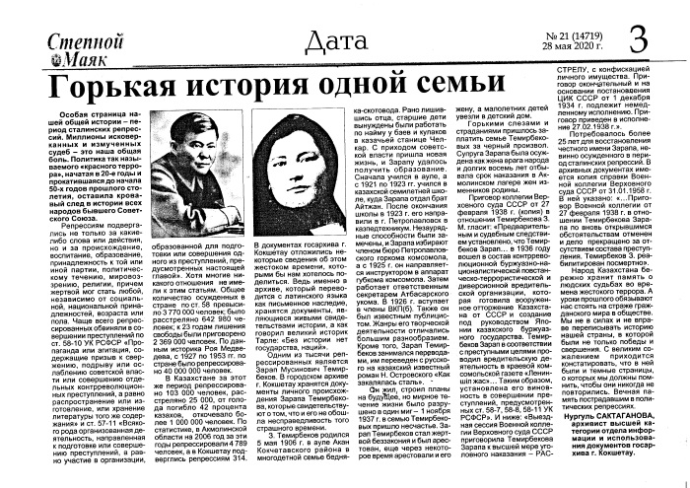

Slide 23
«Рухани Жаңғыру» бағдарламасының төрт жыл ішінде Көкшетау қаласының мемлекеттік архивінің қызметкерлері орасан зор жұмыс жасады: олар 80 фотоқұжаттық көрме, 50 сабақ-дәріс, 70 мақала, Мемлекеттік архивтен алынған құжаттартан 3 кітап-жинақ дайындады. 2021 жылға - 3 электронды фотокөрме, 1 онлайн дәріс сабағы және әр түрлі тақырыптағы 16 мақала.
Көкшетау қаласының мемлекеттік архивінде архив құжаттарын кеңінен насихаттау және патриотизм мен Отанға деген сүйіспеншілікті қалыптастыру бойынша «Рухани Жаңғыру» бағдарламасы аясында жұмыс жалғасады.

Slide 24
Назарларыңызға рахмет!
Көкшетау қ.
2021 жыл

